Slide 1




INFORME DE PASANTÍAS
Lucas Moyano

Slide 2
El Canal entrega una propuesta cultural, información de conocimiento científico y análisis de la realidad local. Se produce en un ambiente con alto contenido provincial y nacional. Es transmitido en a través del canal 30 de la TDA a la provincia, país y al mundo mediante Streaming en su página Web.

Slide 3
Objetivos del Canal
Proponemos
Un canal que respete la diversidad de voces, donde todos estén representados con respeto.
Un lugar donde vernos, analizar quienes somos, pensar quienes fuimos y quiénes queremos ser.
Un canal local donde se produzca y se transmita nuestra realidad, que muestre la región y el desarrollo concreto de nuestro espacio.

Slide 4
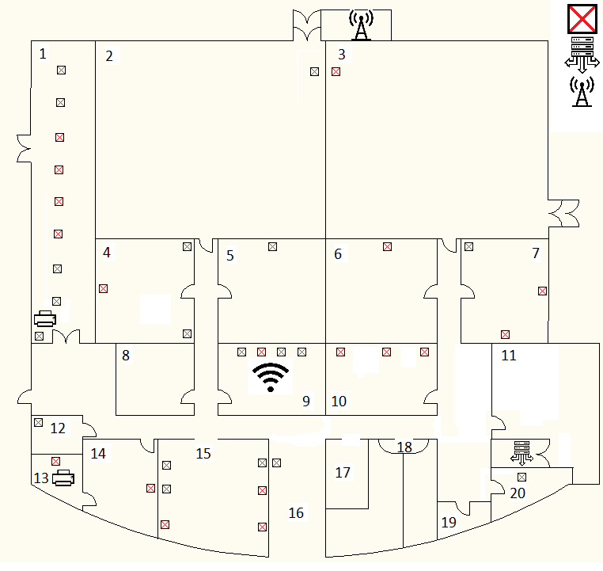
Plano del canal

Slide 5
Equipamiento técnico
Equipos de ofimática
Equipos de edición
Equipos dedicados a un sólo programa
Equipos de Red

Slide 6
Equipos de ofimática
Equipos de edición
Equipos dedicados a un sólo programa
Equipos de Red
Hardware | Placa Madre | Gigabyte
 | Procesador | Intel i3-4160 3.60 GHz
 | Disco Rígido | 500 GB
 | Memoria RAM | 2 X 2 GB DDR3
Software | Sistema Operativo | Windows 7 Professional 64 bits
 | Paquete Office 2013

Slide 7
Equipos de ofimática
Equipos de edición
Equipos dedicados a un sólo programa
Equipos de Red
Hardware | Placa Madre | Gigabyte
 | Procesador | Intel Core i7 3.07 GHz
 | Disco Rígido | 2 TB
 | Memoria RAM | 2 x 8 GB DDR3
Software | Sistema Operativo | Windows 10 Enterprise 64 bits
 | Paquete Adobe (Photoshop, Illustrator, Premiere, After Effects, Media Encoder, Audition)

Slide 8
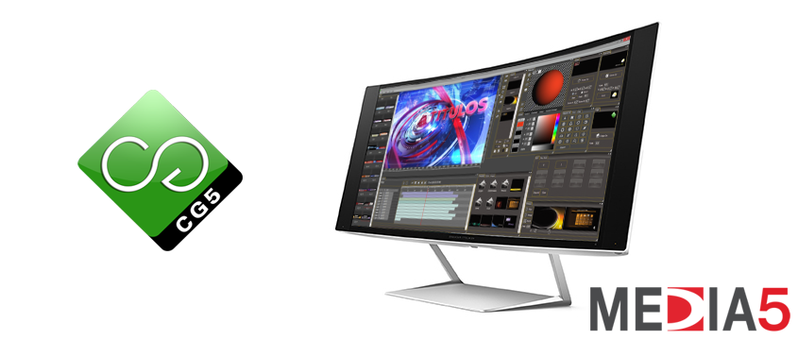


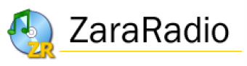
Equipos de ofimática
Equipos de edición
Equipos dedicados a un sólo programa
Equipos de Red

Slide 9
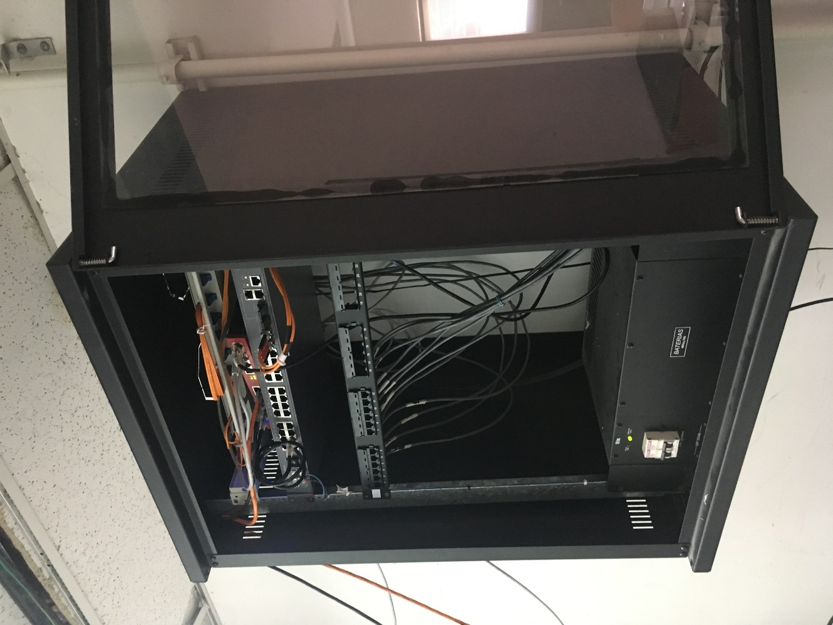
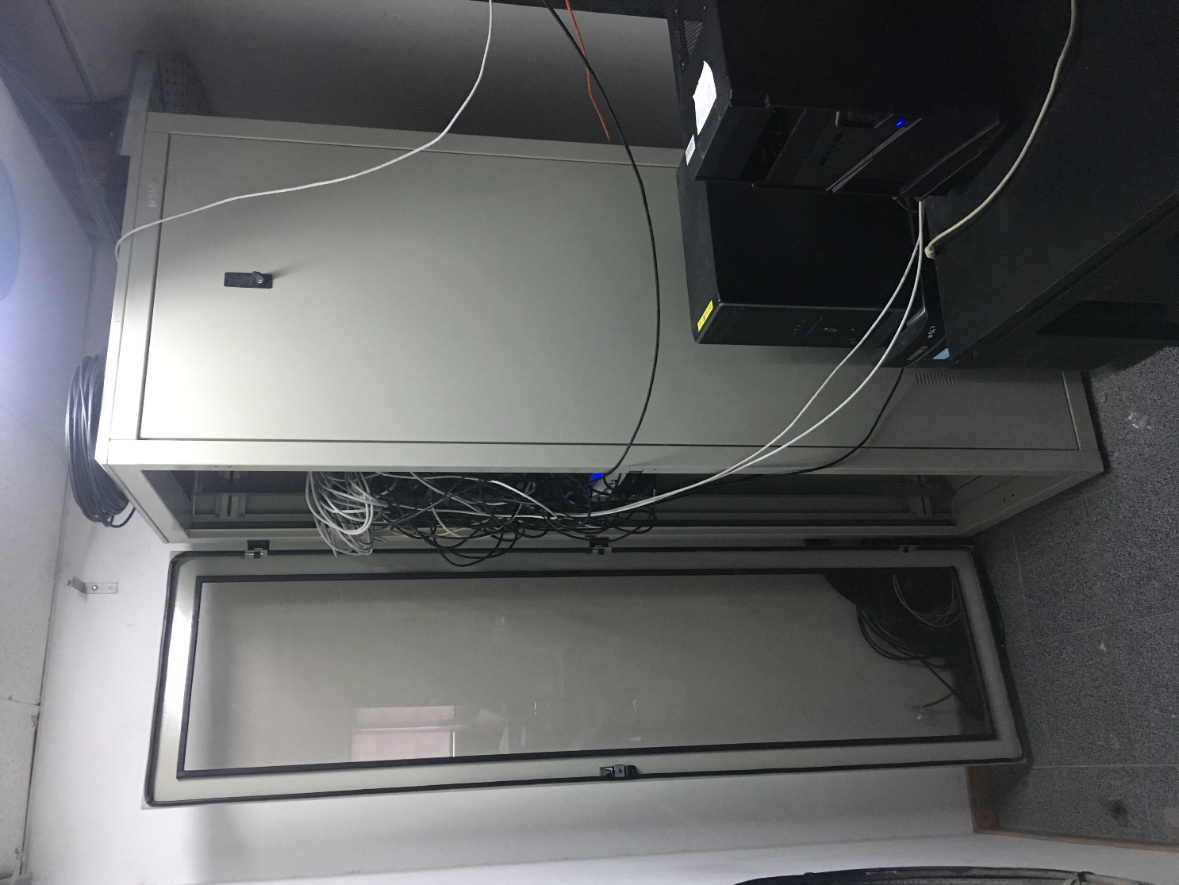
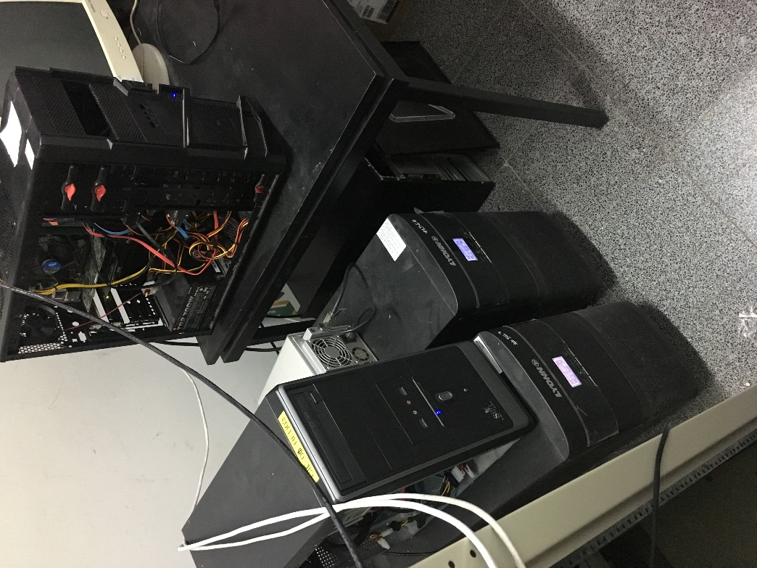
Equipos de ofimática
Equipos de edición
Equipos dedicados a un sólo programa
Equipos de Red

Slide 10

Rack Pie
RACK PIE | Equipo | Marca | Modelo / especificación
 | VoIP Gateway | AudioCodes | MP-144
 | Switch | Cicso | Catalyst 2950
 |  |  | Catalyst 2960-24TS-L
 |  | 3Com | Baseline 2824
 |  | TP-Link | TL-SG1024 (Internet)
 |  |  | TL-SG1024 (Telefonía)
 | Servidor | IBM | System x3250 m4
 | Router | Mikrotik | RB751U-2HND (WIFI)
 |  |  | RB450G (Pañol)
 | Patch Panel | Nisuta | 24 bocas
 |  | AMP | 48 bocas (A)
 |  |  | 48 bocas (B)
 |  |  | 24 bocas

Slide 11
Rack Mural
RACK MURAL | Equipo | Marca | Modelo / especificación
 | Switch | Huawei | Quidway S3300
 | Router | Mikrotik | RB2011UiAS-IN
 | Patch Panel | AMP | 24 bocas

Slide 12





Equipos externos al Rack

Slide 13
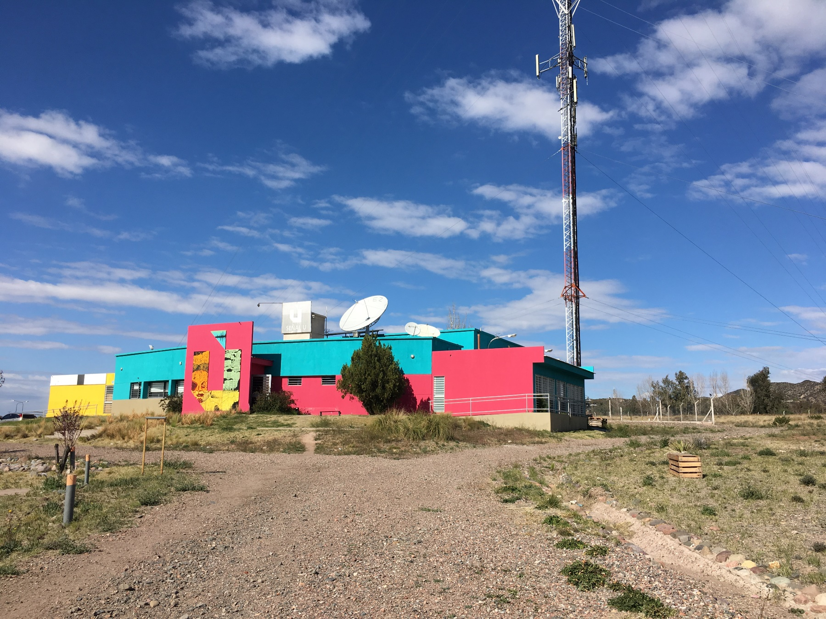
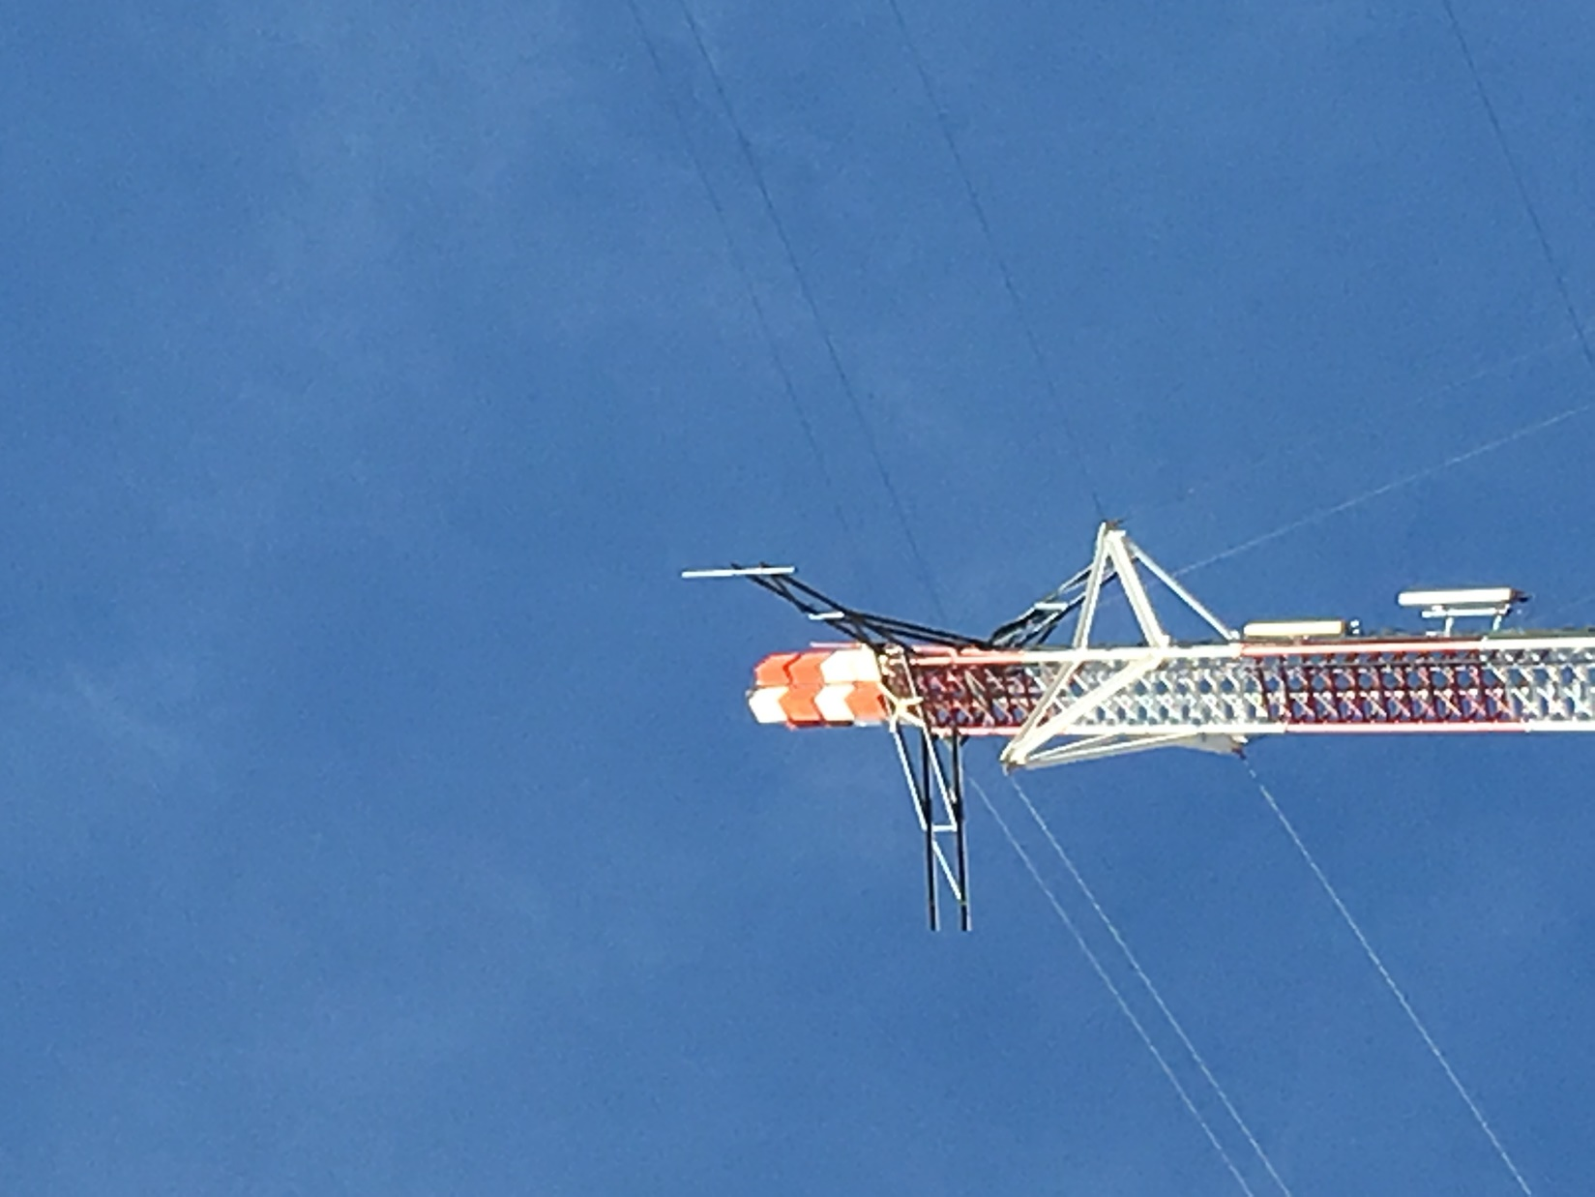

Antenas de Comunicaciones

Slide 14
Actividades realizadas
Servicio Técnico
Comandos
Software
Relevamiento de bocas de Red
Cableado de interconexión entre Racks
Creación de Servidores de Archivos Compartidos

Slide 15
Servicio Técnico
Comandos
Software
Relevamiento de bocas de Red
Cableado de interconexión entre Racks
Creación de Servidores de Archivos Compartidos
Hardware
Desarme
Limpieza
Software
Sistema Operativo
Paquete Office
Recambio de partes
Pedidos de insumos
Antivirus
Internet
Paquete Adobe

Slide 16
Servicio Técnico
Comandos
Software
Relevamiento de bocas de Red
Cableado de interconexión entre Racks
Creación de Servidores de Archivos Compartidos
ATTRIB
DISKPART
IPERF
FSTAB
MTR

Slide 17
Servicio Técnico
Comandos
Software
Relevamiento de bocas de Red
Cableado de interconexión entre Racks
Creación de Servidores de Archivos Compartidos
PuTTY
DIA
WinMTR
Windows 10
Office 2013
Avast
Paquete Adobe
MalwareBytes
Hiren’s Boot

Slide 18
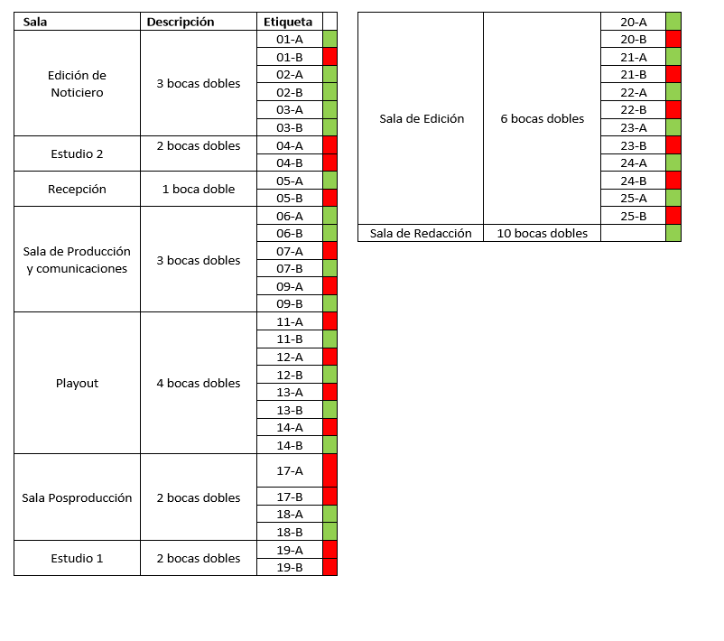
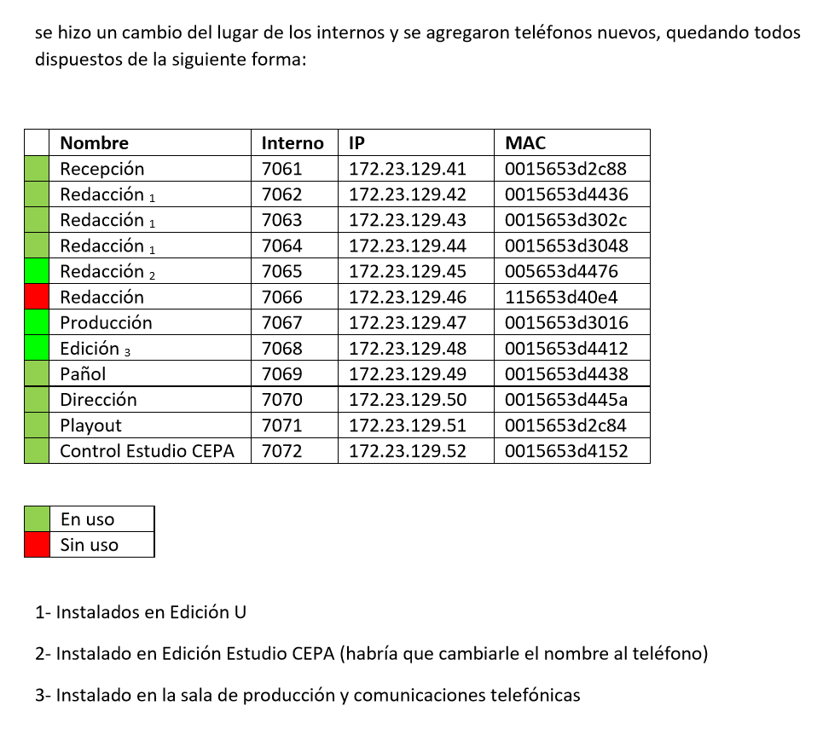
Servicio Técnico
Comandos
Software
Relevamiento de bocas de Red
Cableado de interconexión entre Racks
Creación de Servidores de Archivos Compartidos

Slide 19


Servicio Técnico
Comandos
Software
Relevamiento de bocas de Red
Cableado de interconexión entre Racks
Creación de Servidores de Archivos Compartidos

Slide 20
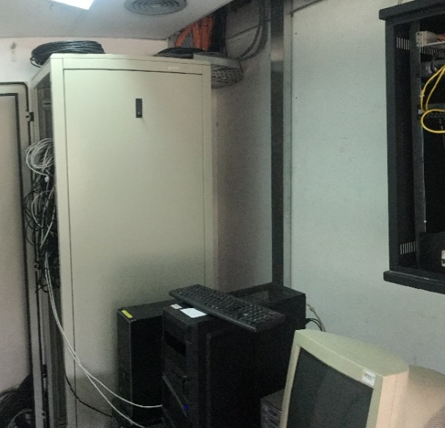
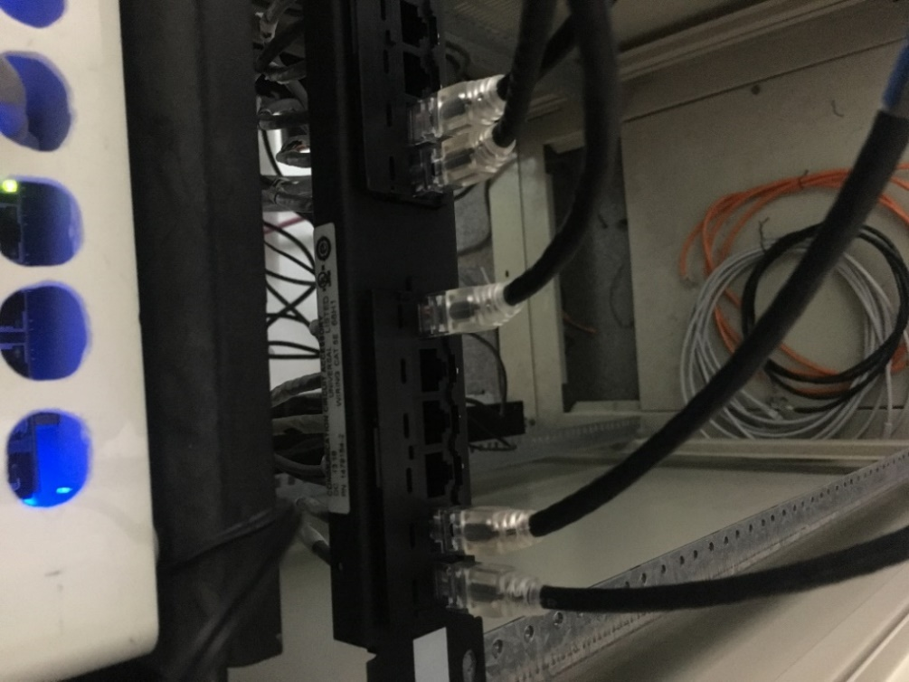
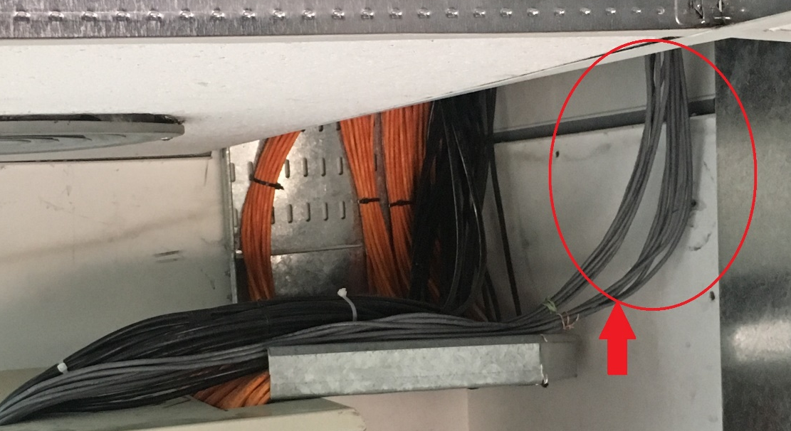
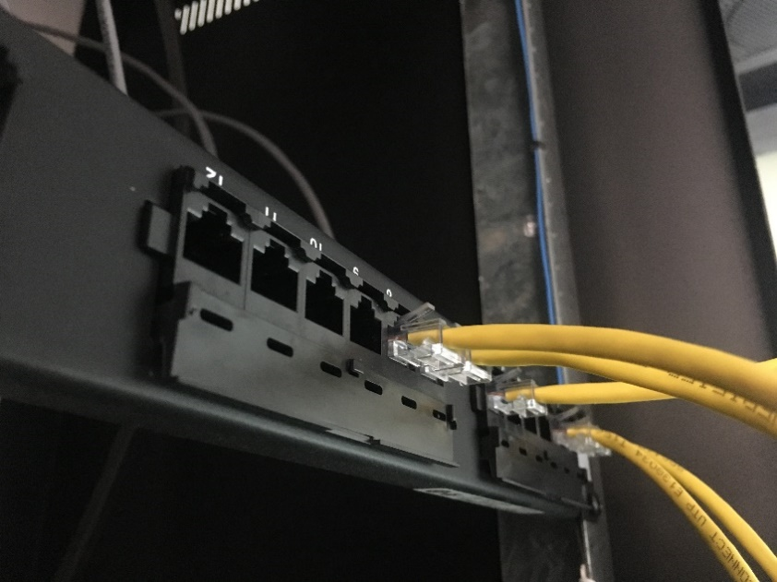
Servicio Técnico
Comandos
Software
Relevamiento de bocas de Red
Cableado de interconexión entre Racks
Creación de Servidores de Archivos Compartidos

Slide 21


Slide 22
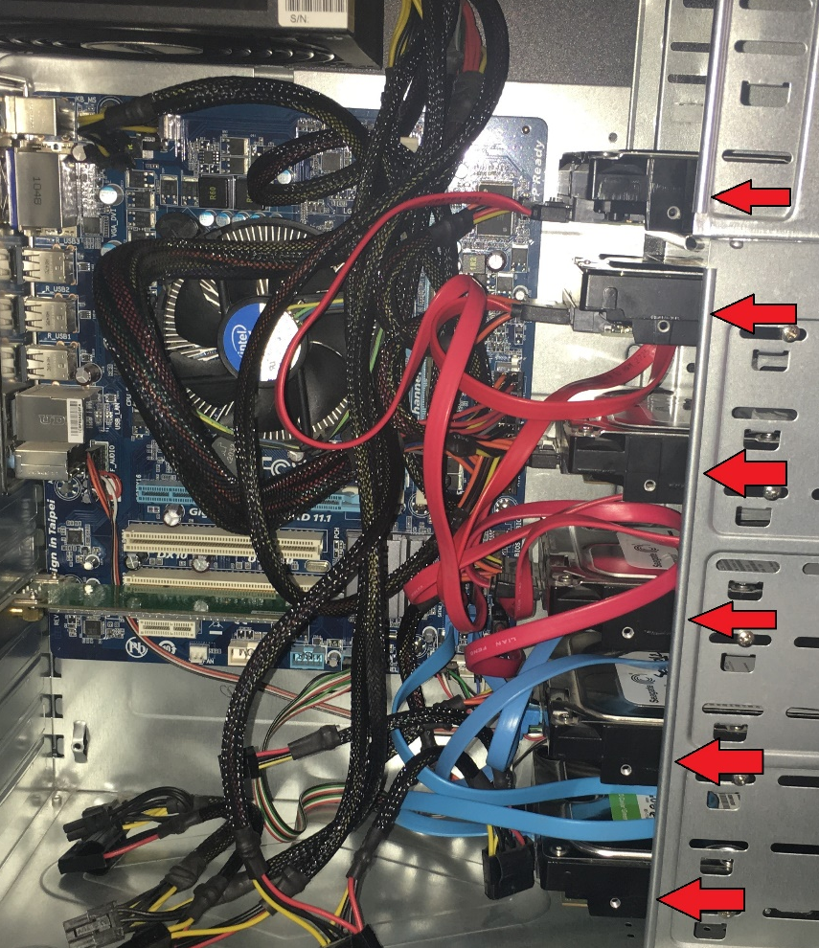
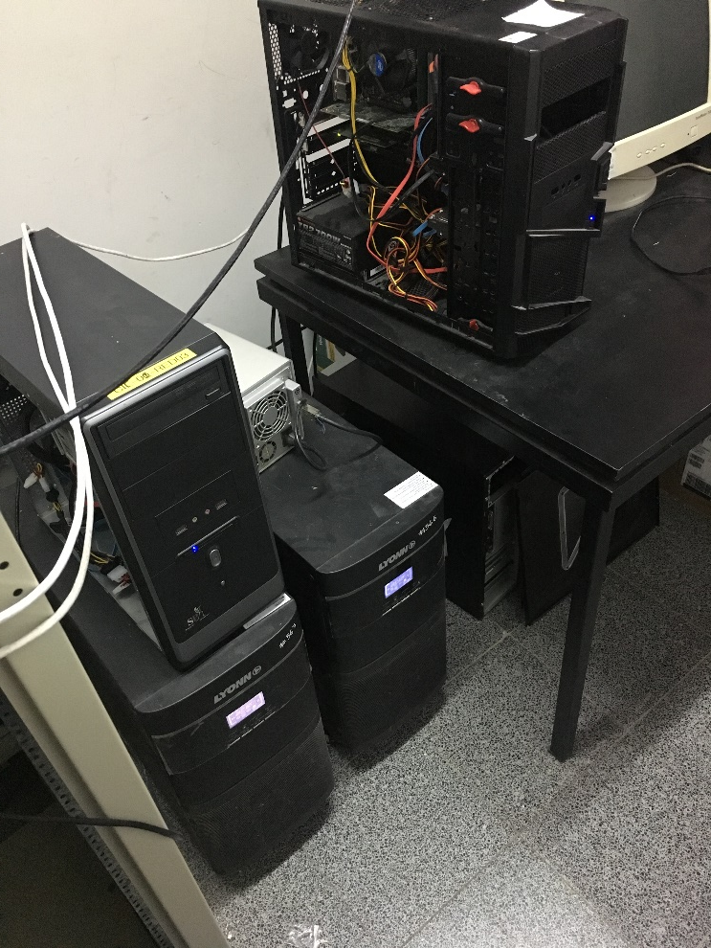
Servicio Técnico
Comandos
Software
Relevamiento de bocas de Red
Cableado de interconexión entre Racks
Creación de Servidores de archivos compartidos

Slide 23
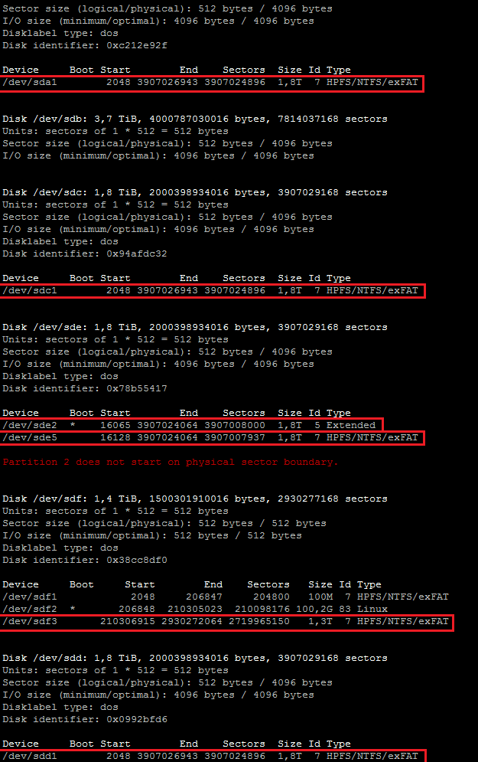
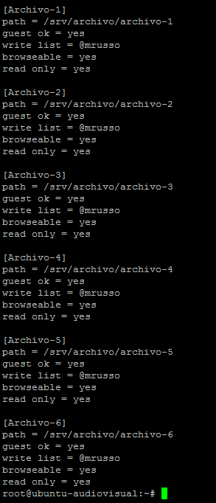
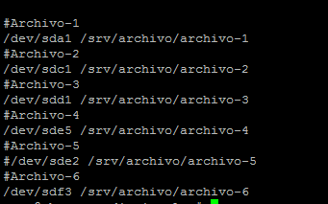
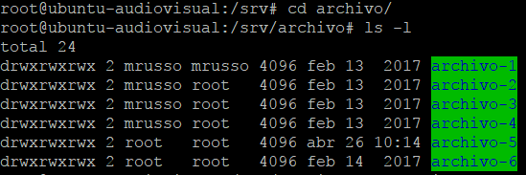
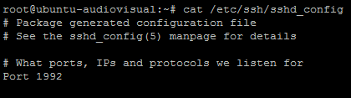
Servicio Técnico
Comandos
Software
Relevamiento de bocas de Red
Cableado de interconexión entre Racks
Creación de Servidores de archivos compartidos
/etc/ssh/sshd_config
fdisk -l
/etc/fstab
mount /dev/sda1 /srv/archivo/archivo-1 … 6
useradd -d /home/mrusso -s /bin/bash
smbpasswd -a mrusso
/etc/samba/smb.conf
/etc/init.d/smbd restart

Slide 24
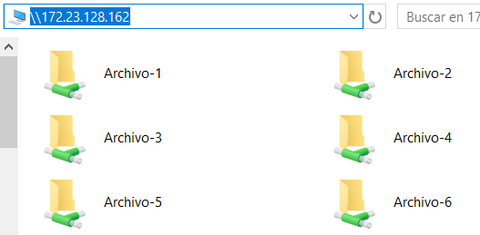
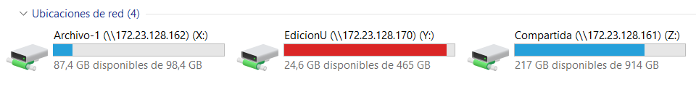
Servicio Técnico
Comandos
Software
Relevamiento de bocas de Red
Cableado de interconexión entre Racks
Creación de Servidores de archivos compartidos

Slide 25
Propuesta de Mejora
Enlace dedicado de Casa de Gobierno a Señal U

Slide 26
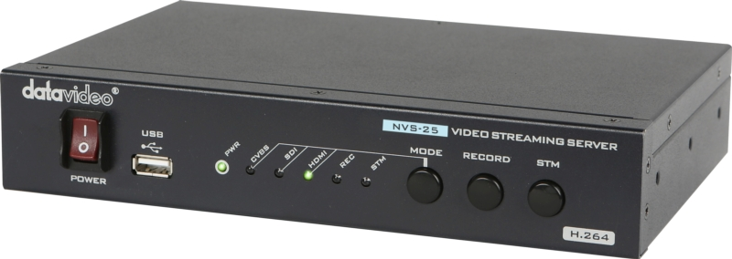
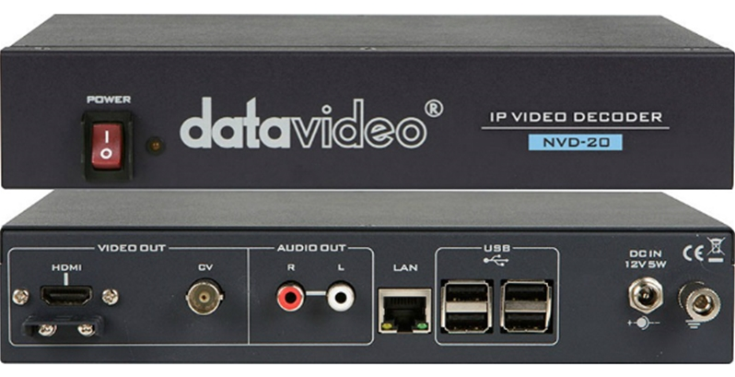
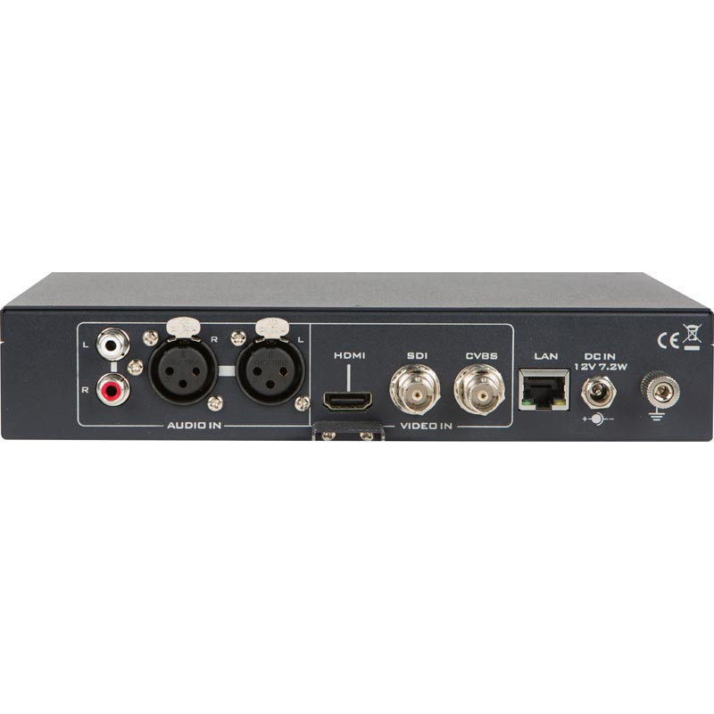
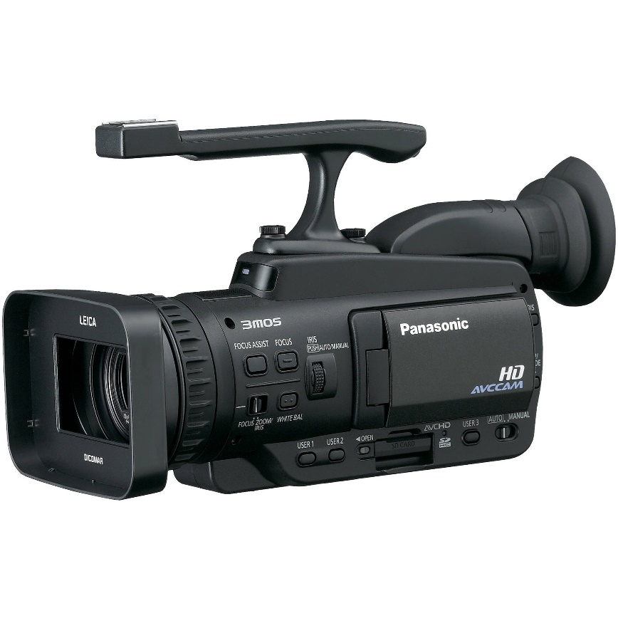
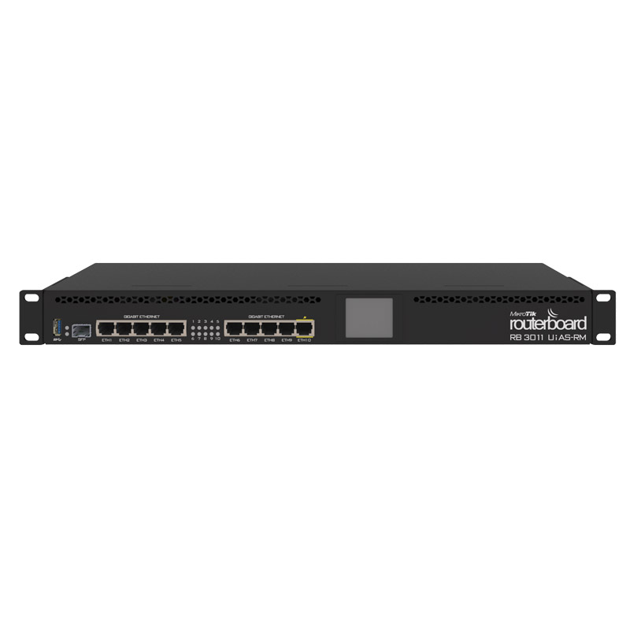
Encoder
Decoder

Slide 27
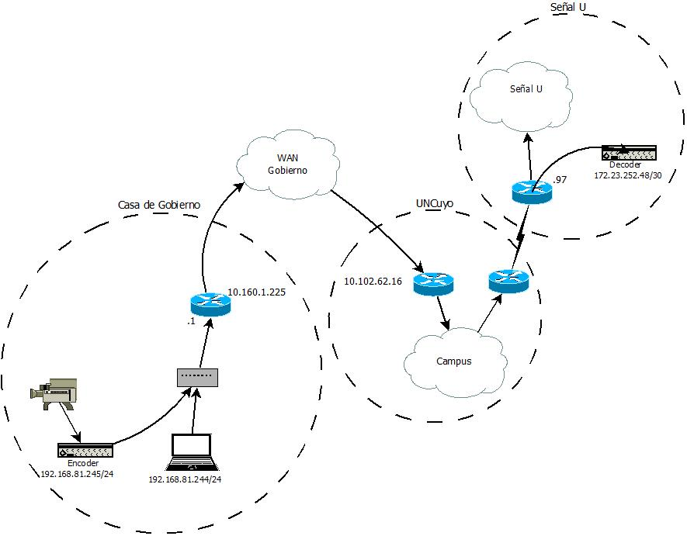
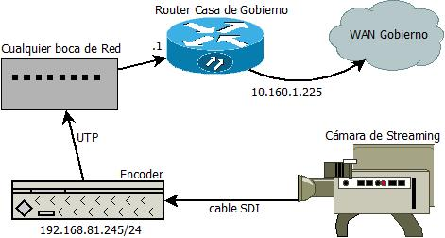

Slide 28
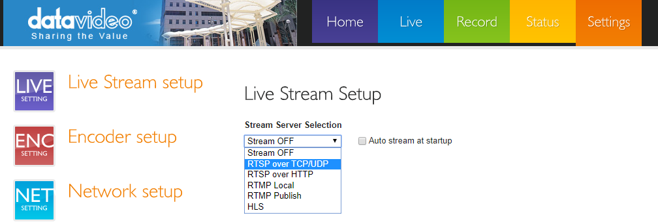
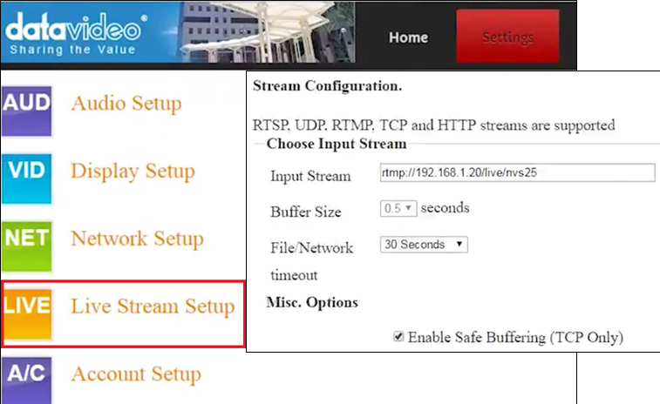
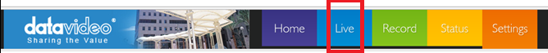
Configuración
Encoder
Decoder

Slide 29
Resultados
El enlace fue probado y realizado con éxito.
Se utilizó IPerf para controlar el ancho de banda entre las dos puntas del enlace.
No se presentó fallos en video, sonido ni pixelados.
Se comprobó los saltos que hace el paquete IP por medio de Traceroute y MTR.

Slide 30
Conclusiones
Trabajo en equipo
Manejo de la comunicación
Libertad de expresión
Conocimiento
Experiencia
Ideas de trabajo

Slide 31
Proyectos a Futuro
Streaming de Casa de Gobierno
enlaces a Legislatura
Unificar el software y hardware
Servidor de Storage
Refrigerar el Nodo de Redes
Streaming a plataformas Web
aplicación para celulares
Controlador de Dominio
inventariado en Red
cableado estructurado

Slide 32
MUCHAS GRACIAS!

